Slide 1
学术部 Workshop
邹智群
TensorFlow简单实践

Slide 2

内容简介
TensorFlow的介绍与安装
基本的TensorFlow函数介绍
使用TensorFlow训练模拟线性函数
使用TensorFlow训练神经网络识别手写数字
参考教程：莫烦TensorFlow教程 https://www.bilibili.com/video/av16001891
讲的比较简单容易上手
AI CLUB

Slide 3
# 仅 CPU 版
Windows 系统：
Anaconda3 python3.6 的安装 链接：https://repo.anaconda.com/archive/
在 cmd命令 中 pip install tensorflow
Linux 系统：
自带 python2.7
pip install https://storage.googleapis.com/tensorflow/linux/cpu/tensorflow-0.9.0-cp27-none-linux_x86_64.whl
TensorFlow的介绍与安装
AI CLUB

Slide 4
基本的TensorFlow函数介绍
tf.Variable() # 定义变量
tf.matmul() # 执行乘法运算
tf.placeholder() # 预置变量位置（一般用于input和label）
tf.random_uniform() # 生成随机数
tf.nn.relu() # 设置激活函数
tf.reduce_mean() # 计算维度内的均值
tf.square() # 执行平方计算
optimizer = tf.train.GradientDescentOptimizer(lr) # 设定优化器
train = optimizer.minimize(loss) # 设定优化目标
init_variables = tf.initialize_all_variables() # 初始化所有变量
sess = tf.Session() # 初始化任务
sess.run() # 激活任务
AI CLUB

Slide 5
实现简单的线性函数模拟
# 例子一
# 利用TensorFlow模拟简单的一次函数
import numpy as np
import tensorflow as tf
# create data
x_data = np.random.rand(100).astype(np.float32)
y_data = 0.3 * x_data + 0.1
# create structure
Weights = tf.Variable(tf.random_uniform([1], -1.0, 1.0))
Bias = tf.Variable(tf.zeros([1]))
y = Weights * x_data + Bias
loss = tf.reduce_mean(tf.square(y-y_data))
optimizer = tf.train.GradientDescentOptimizer(0.5)
train = optimizer.minimize(loss)
init_variables = tf.initialize_all_variables()
sess = tf.Session()
sess.run(init_variables)
for step in range(301):
sess.run(train)
if step % 20 == 0:
print(step, sess.run(Weights), sess.run(Bias))
AI CLUB

Slide 6
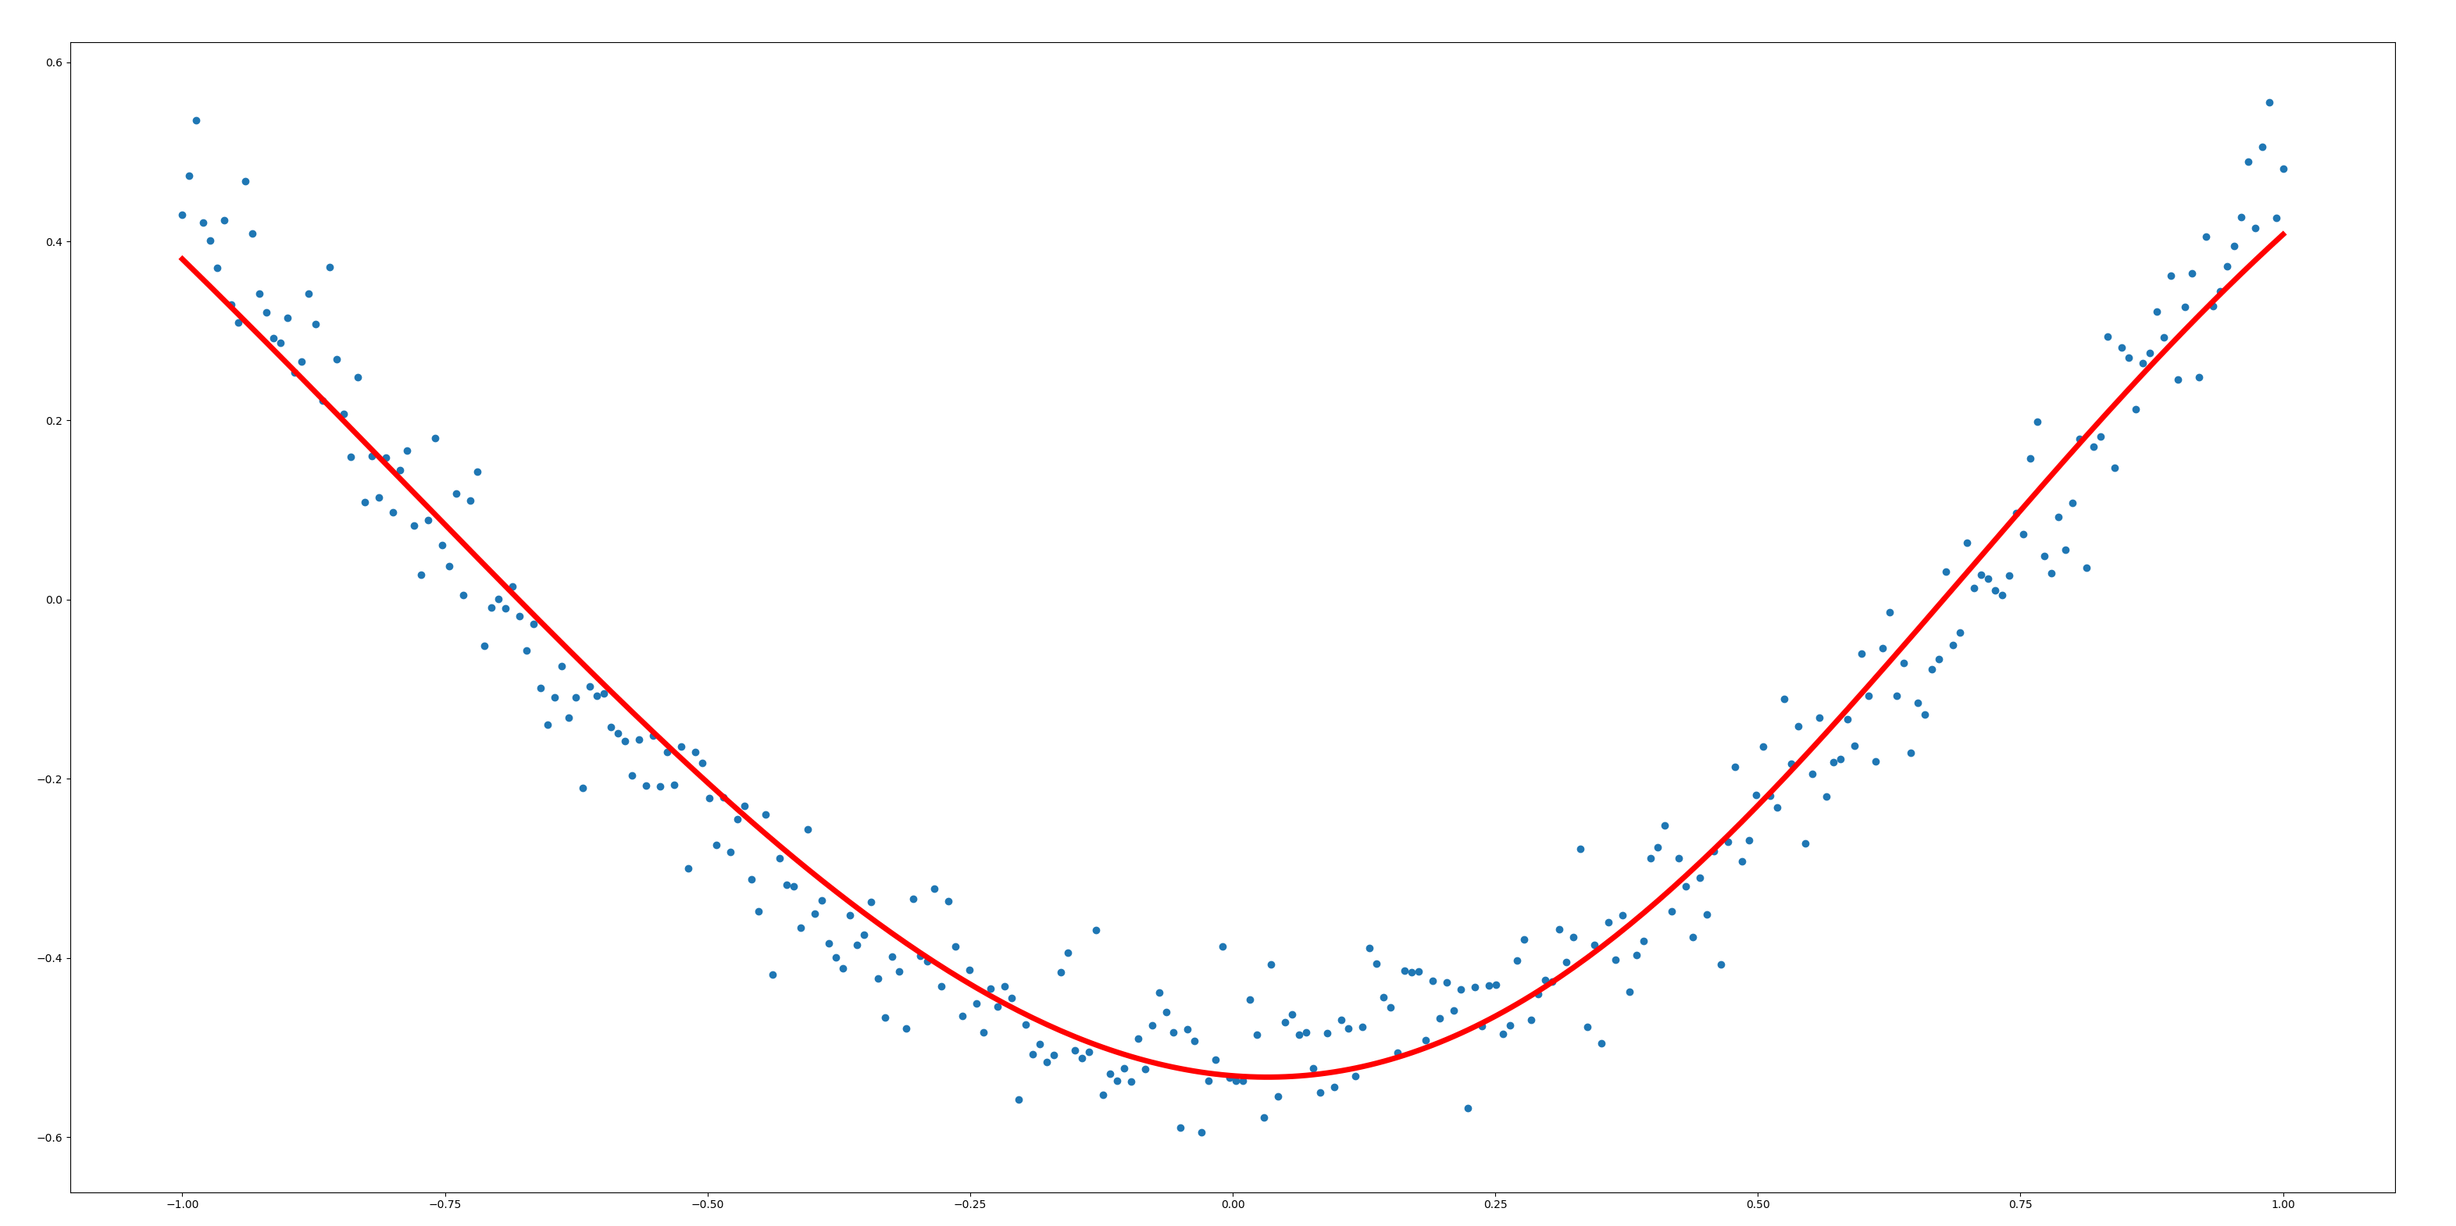
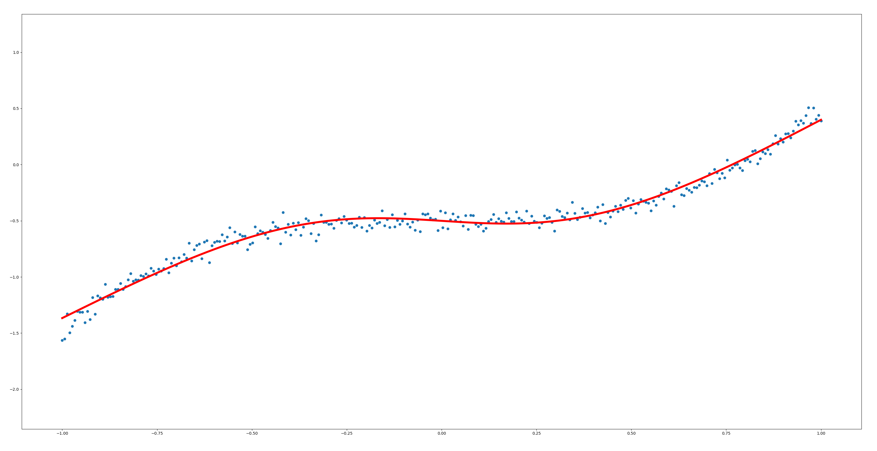
# 例子二
# 利用TensorFlow训练神经网络模拟二/三次函数（线性回归）
import tensorflow as tf
import numpy as np
import matplotlib.pyplot as plt
def add_layer(inputs, in_size, out_size, activitation_function=None):
Weights = tf.Variable(tf.random_normal([in_size, out_size]))
bias = tf.Variable(tf.zeros([1, out_size])+0.1)
Wx_plus_b = tf.matmul(inputs, Weights) + bias
if activitation_function is None:
outputs = Wx_plus_b
else:
outputs = activitation_function(Wx_plus_b)
return outputs
实现简单的线性函数模拟
AI CLUB

Slide 7
实现简单的线性函数模拟
x_data = np.linspace(-1, 1, 300)[:, np.newaxis]
noise = np.random.normal(0, 0.05, x_data.shape)
y_data = np.square(x_data) * x_data - 0.5 + noise
xs = tf.placeholder(tf.float32, [None, 1])
ys = tf.placeholder(tf.float32, [None, 1])
l1 = add_layer(xs, 1, 10, activitation_function=tf.nn.tanh)
prediction = add_layer(l1, 10, 1, activitation_function=None)
loss = tf.reduce_mean(tf.reduce_sum(tf.square(ys - prediction), reduction_indices=[1]))
train = tf.train.GradientDescentOptimizer(0.1).minimize(loss)
init = tf.initialize_all_variables()
AI CLUB

Slide 8
with tf.Session() as sess:
sess.run(init)
fig = plt.figure()
ax = fig.add_subplot(1, 1, 1)
ax.scatter(x_data, y_data)
plt.ion()
for i in range(10000):
sess.run(train, feed_dict={xs: x_data, ys: y_data})
if i % 50 == 0:
print(sess.run(loss,feed_dict={xs: x_data, ys: y_data}))
try:
ax.lines.remove(lines[0])
except Exception:
pass
prediction_value = sess.run(prediction, feed_dict={xs: x_data})
lines = ax.plot(x_data, prediction_value, 'r-', lw=5)
plt.pause(0.1)
plt.show()
实现简单的线性函数模拟
AI CLUB

Slide 9
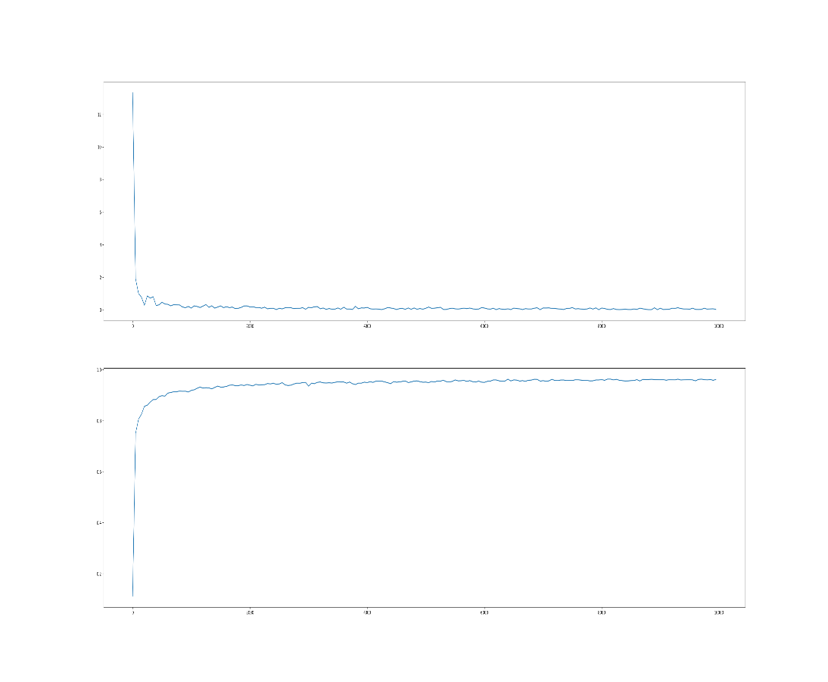
训练神经网络识别手写数字
代码见群文件example3.py
输入 28*28=784
输出 10类 （softmax）
一层隐藏层（128个神经元）
采用交叉熵计算loss
采用adam进行参数更新
AI CLUB

Slide 10
THANKS

